Slide 1
DIGITALENDAR
Elaboré par:
Malek Tajmout

Slide 2

INTRODUCTION
Présentation

Slide 3

CONTEXTE DU SUJET
Présentation
Contexte du sujet

Slide 4
CONTEXTE DU SUJET
Le sujet principal comprend plusieurs spécifications obligatoires et demande également d'adapter l'outil aux besoins des utilisateurs.
Par conséquent, il faut :
Définir un processus pour recueillir leurs besoins
Recueillez les besoins,
Analyser et hiérarchiser ces besoins,
Formaliser et synthétiser ces derniers dans un document
Traduire les besoins en fonctionnalités,
Noter les spécifications fonctionnelles de projet et les accessibilités
Réaliser des maquettes et obtenir des tests utilisateurs
Développer l’application

Slide 5

ORGANISATION
Présentation
Contexte du sujet
Organisation

Slide 6
ORGANISATION
Checkpoint 1 | Checkpoint 2 | Checkpoint 3

Slide 7
SOMMAIRE
01
02
03
04
05
La chaine de
valeur
L’accessibilité
Les maquettes Et le développement
User testing
Conclusion

Slide 8
01
2021
La chaine de valeur

Slide 9

Slogan

Slide 10
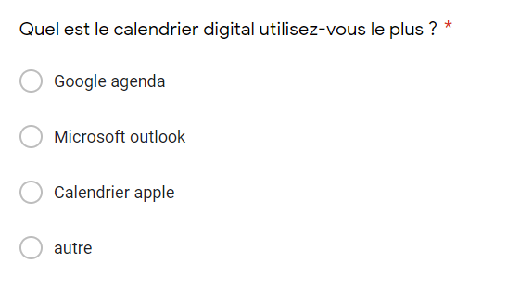
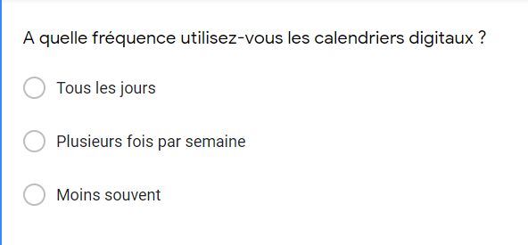
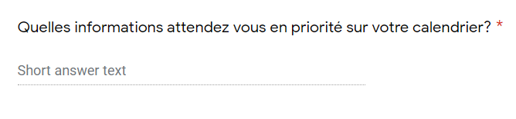
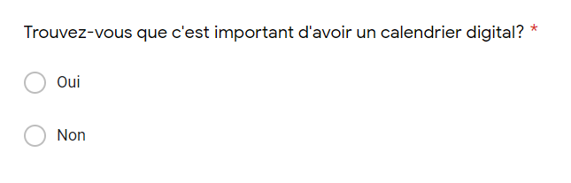
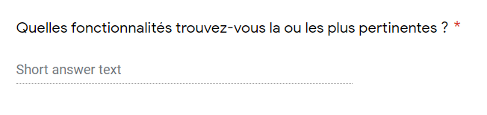
Formulaire

Slide 11
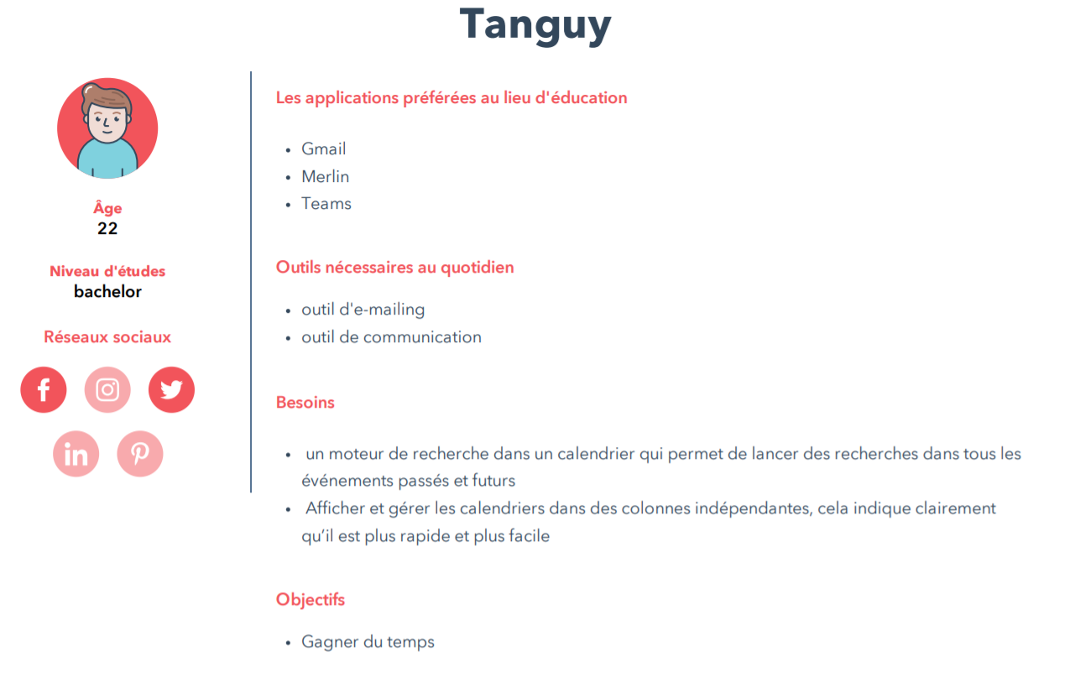
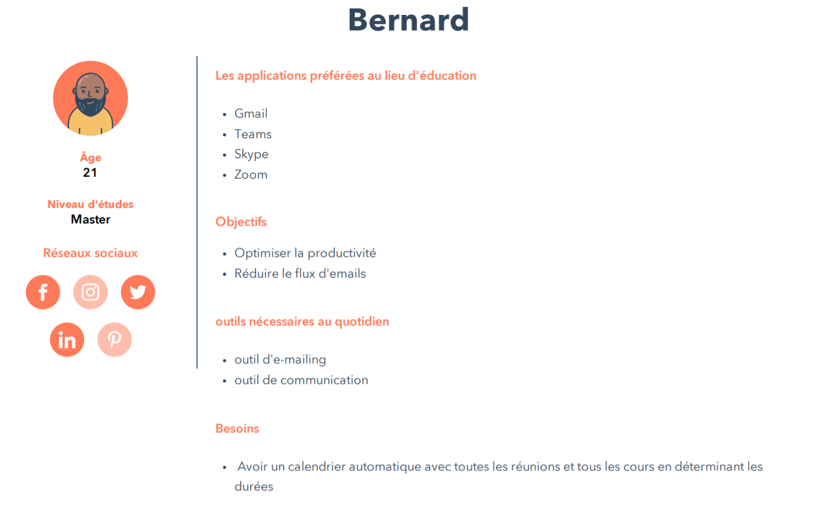
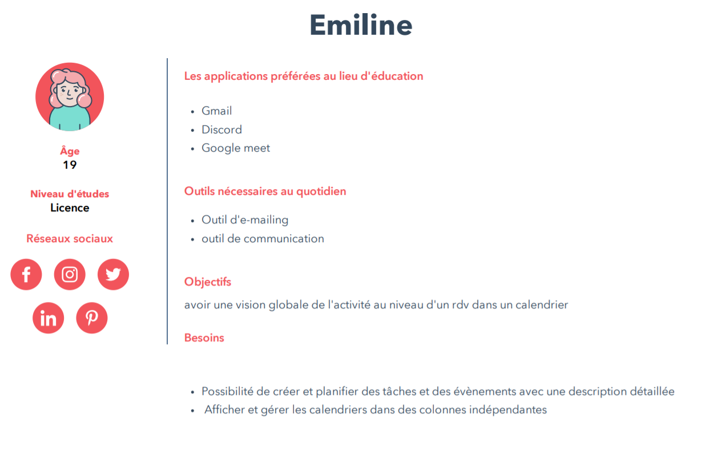
Personas

Slide 12



Benchmark
 | Les fonctionnalités | Synchronisation plusieurs calendriers | Les plateformes | La satisfaction des clients
Google agenda | -Personnaliser le calendrier -Gérer plusieurs calendriers en même temps -Récupérer les rdvs supprimés | Oui (selon l’adresse de votre compte google) | -Android -Windows -Apple | 4.9/5
Teams agenda | - Voir toutes les réunions passées ou à venir - Effectuer des actions clés sur des réunions telles que Rejoindre, Modifier et Annuler à partir du menu contextuel des réunions affichées | Non | -Android -Windows -Apple -Ubuntu | 4.2/5
Outlook | -Partager votre agenda avec d’autres personnes -Alerte avant 15min de rdv | Oui | -Android -Windows -Apple | 4.6/5

Slide 13
Les fonctionnalités du Daily Calendar
1.
Création de tâche et d’évènements
SUN | MON | TUE | WED | THU | FRI | SAT
 |  |  |  | 01 | 02 | 03
04 | 05 | 06 | 07 | 08 | 09 | 10
11 | 12 | 13 | 14 | 15 | 16 | 17
18 | 19 | 20 | 21 | 22 | 23 | 24
25 | 26 | 27 | 28 | 29 | 30
Ajouter un commentaire ou
un document dans un rdv
2.
3.
Déclencher différentes actions dynamiques
4.
Personnalisez votre calendrier

Slide 14
02
2021
L’ACCESSIBILITE

Slide 15

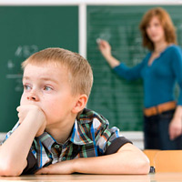

Les différents handicaps à prendre en compte pour améliorer l’accessibilité
Le handicap visuel
Le handicap cognitif
Manque de compréhension des technologies

Slide 16

Les solutions proposées pour améliorer l’accessibilité de mon application
Rendre les contenus adaptables
Aider l’utilisateur à naviguer dans les pages et contenus
Rendre les contenus textuels lisibles et compréhensibles
Optimiser le site afin qu’il soit compatible avec les
technologies actuelles et futures
Permettre à l’utilisateur de contrôler les éléments qui se déclenchent automatiquement

Slide 17
03
2021
LES MAQUETTES ET LE DEVELOPPEMENT

Slide 18
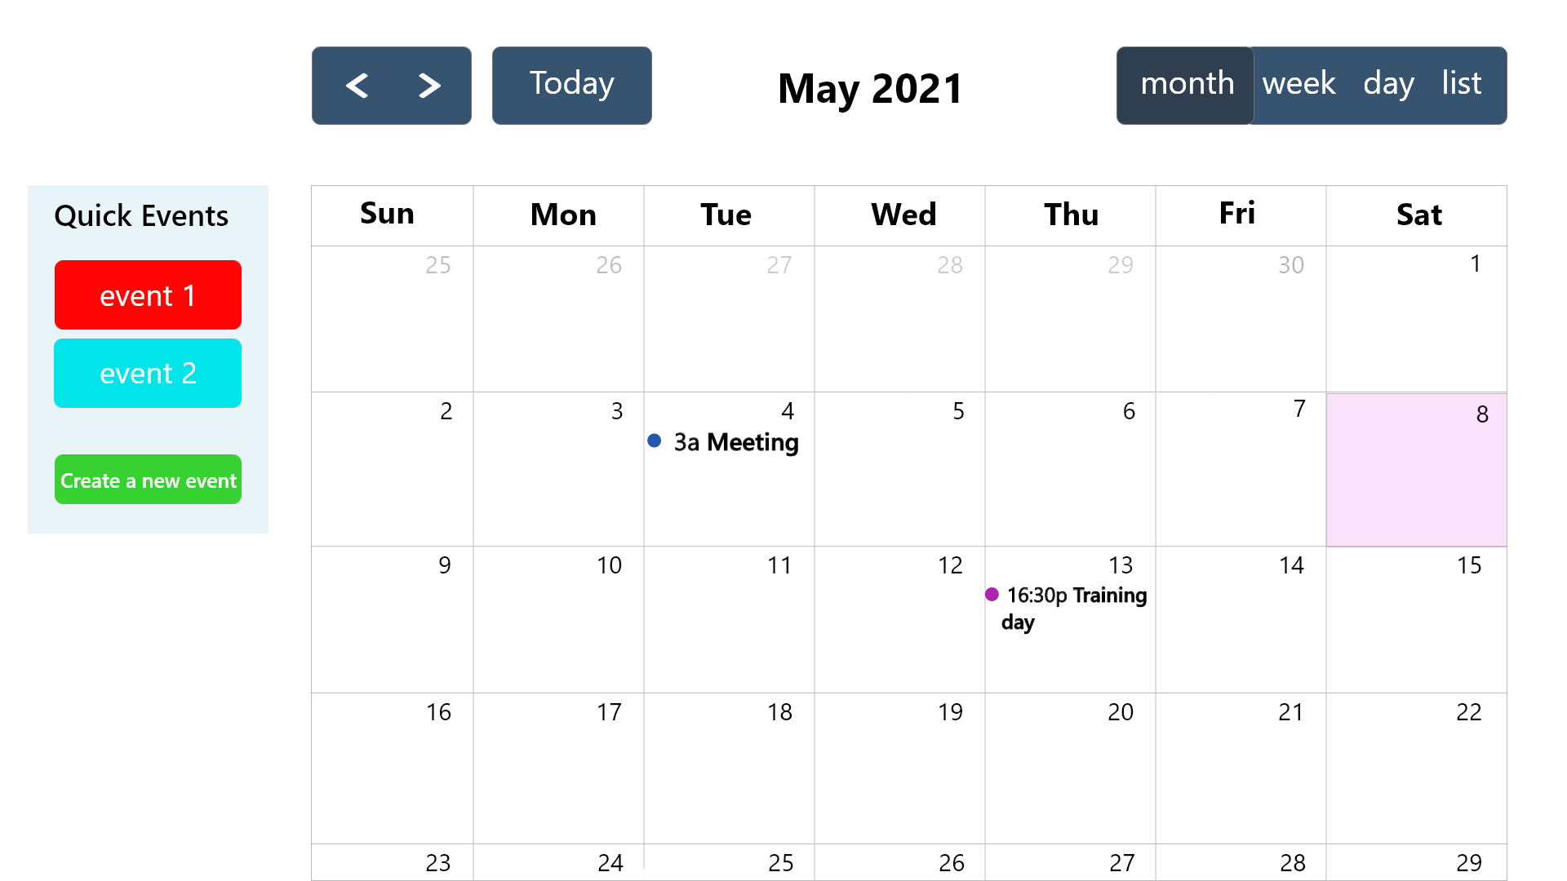
JANUARY
Calendrier par mois
01
Mercury is the closest planet to the Sun and the smallest in the Solar System

Slide 19
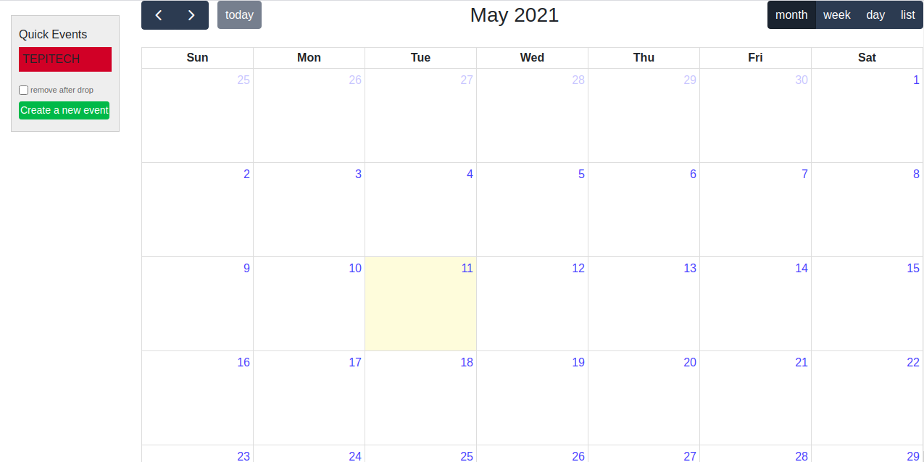
JANUARY
Calendrier par mois
01
Mercury is the closest planet to the Sun and the smallest in the Solar System

Slide 20
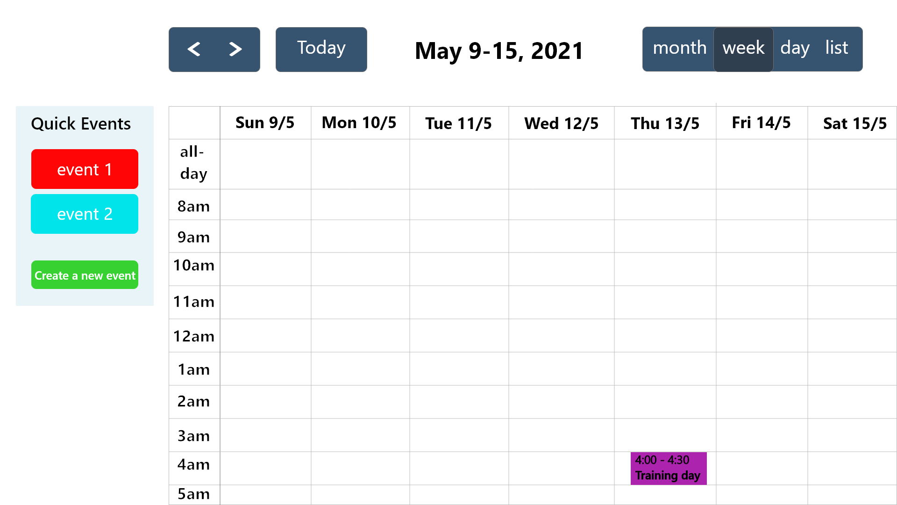
JANUARY
Calendrier par semaine
01
Mercury is the closest planet to the Sun and the smallest in the Solar System

Slide 21
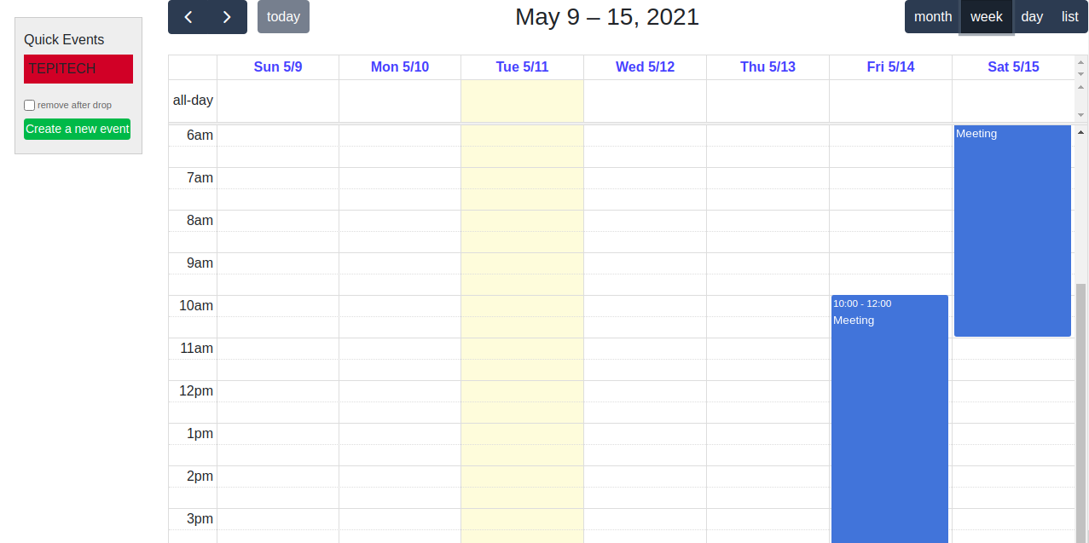
JANUARY
Calendrier par semaine
01
Mercury is the closest planet to the Sun and the smallest in the Solar System

Slide 22
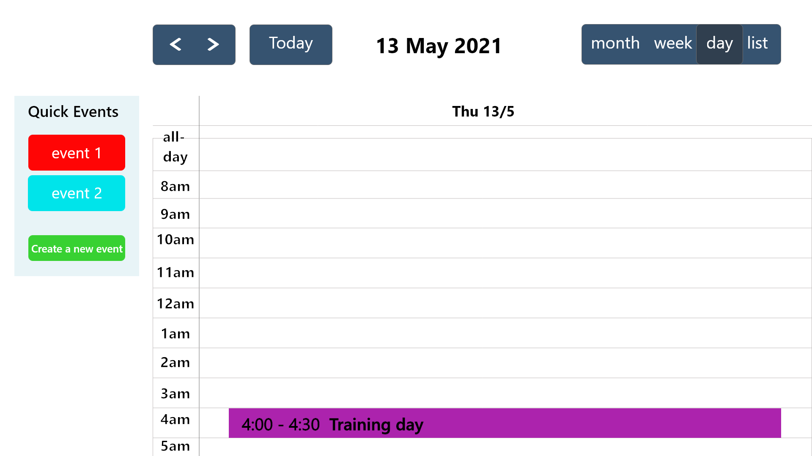
JANUARY
Calendrier par jour
01
Mercury is the closest planet to the Sun and the smallest in the Solar System

Slide 23
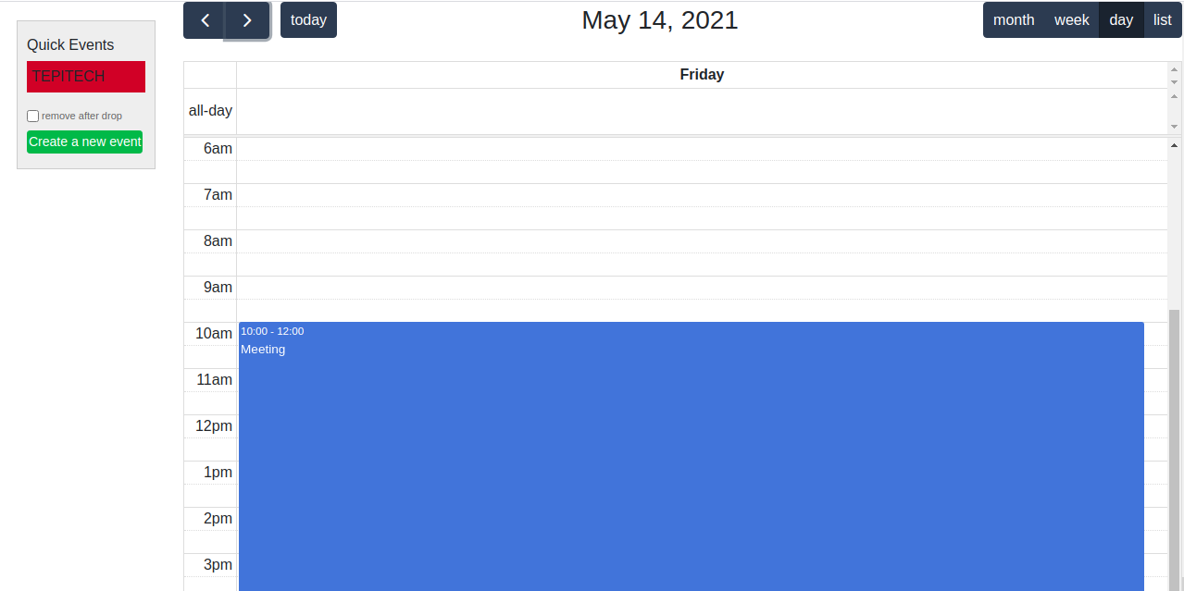
JANUARY
Calendrier par jour
01
Mercury is the closest planet to the Sun and the smallest in the Solar System

Slide 24
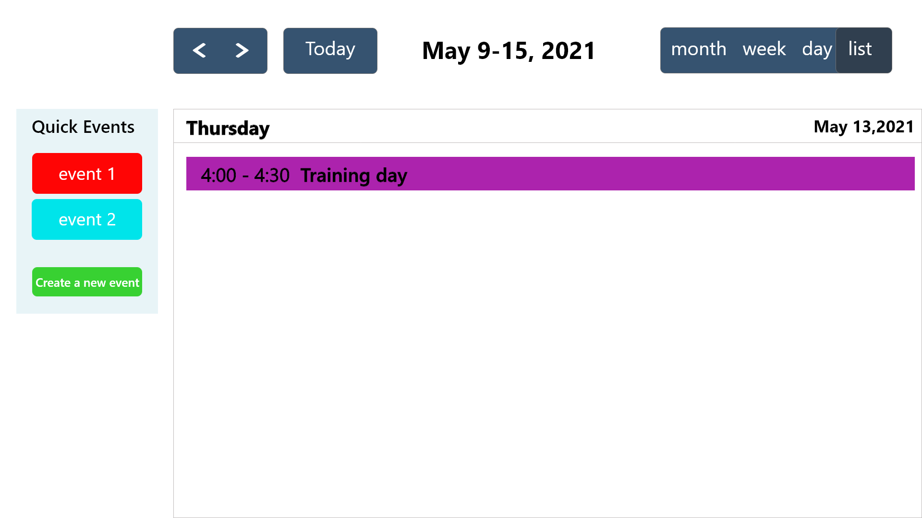
JANUARY
Calendrier par liste
01
Mercury is the closest planet to the Sun and the smallest in the Solar System

Slide 25
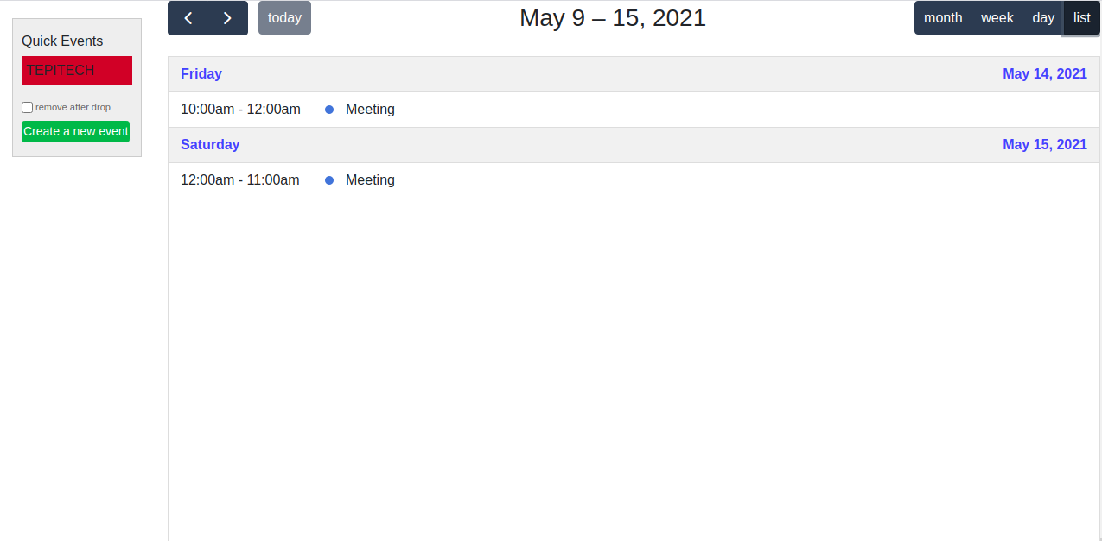
JANUARY
Calendrier par liste
01
Mercury is the closest planet to the Sun and the smallest in the Solar System

Slide 26
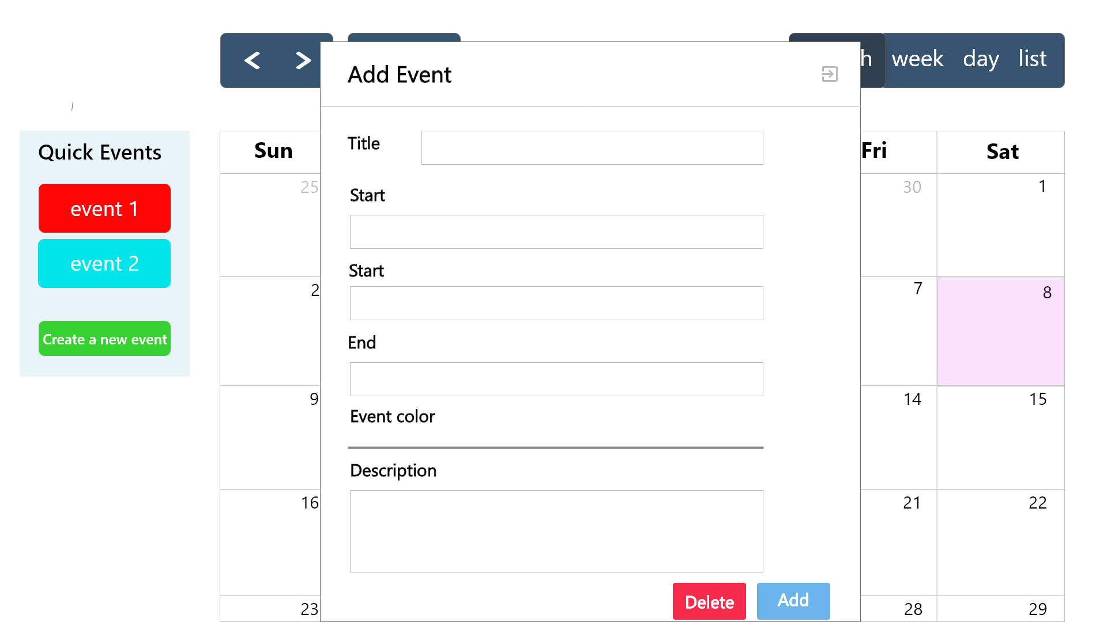
JANUARY
Créer un évènement
01
Mercury is the closest planet to the Sun and the smallest in the Solar System

Slide 27
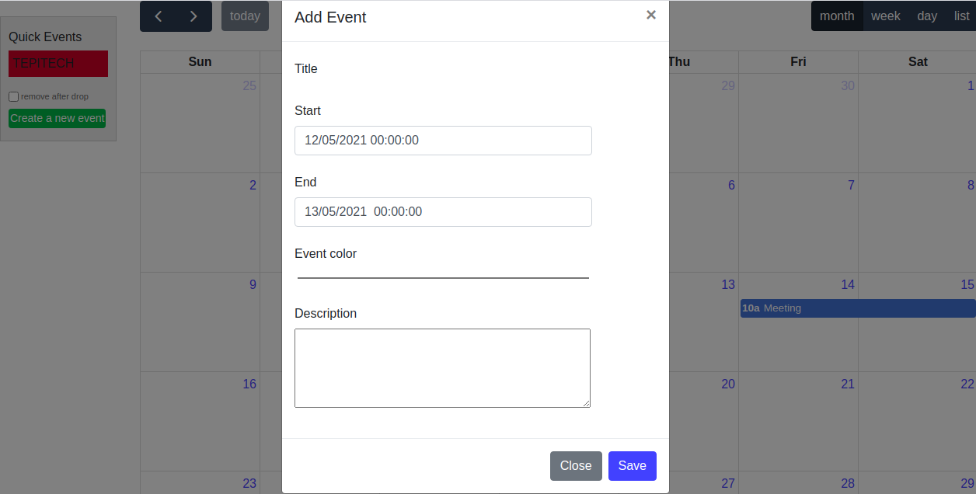
JANUARY
Créer un évènement
01
Mercury is the closest planet to the Sun and the smallest in the Solar System

Slide 28
04
2021
USER TESTING

Slide 29
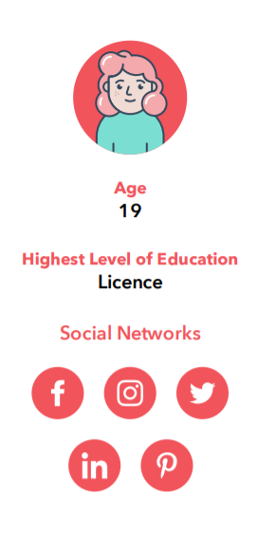
Fatma a testé le processus de création d'un nouvel évènement :
Elle a précisé qu’il faut réduire le nombre d'étapes / écrans en créant des superpositions

Slide 30
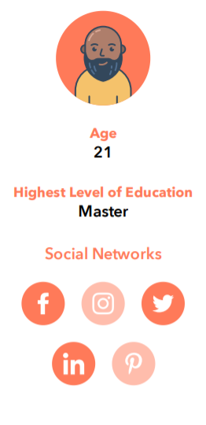
Moez a testé la création d’un évènement
rapide :
Moez souhaite de pouvoir effacer les événements rapides déjà utilisés, il veut une fonctionnalité dans Daily Calendar qui permet d’enlever progressivement les évènements qu’il a déposé dans le calendrier

Slide 31
05. CONCLUSION
2021
Qu’est-ce que j’ai appris tout au long de ce projet ?
Quels sont mes axes d’amélioration ?

Slide 32
THANKS!
Do you have any questions?

